Slide 1
Akuntansi Biaya Manfaat Pensiun

Slide 2
Tujuan
Mengatur akuntansi dan pengungkapan imbalan kerja.
Mengharuskan entitas untuk mengakui:
liabilitas jika pekerja telah memberikan jasanya dan berhak memperoleh imbalan kerja yang akan dibayarkan di masa depan; dan
beban jika entitas menikmati manfaat ekonomis yang dihasilkan dari jasa yang diberikan oleh pekerja yang berhak memperoleh imbalan kerja

Slide 3
Ruang Lingkup
Imbalan Kerja
Imbalan Kerja Jangka Pendek
Pesangon
Imbalan Paska Kerja
Imbalan Kerja
Jangka Panjang Lainnya
Imbalan Jangka Pendek
Absen
Bagi hasil atau Bonus
Kontribusi
Pasti
Manfaat
Pasti
Past service cost
Current
Service Cost

Slide 4
Definisi
Biaya jasa kini → kenaikan nilai kini kewajiban imbalan pasti atas jasa pekerja dalam periode berjalan.
Biaya jasa lalu → kenaikan nilai kini kewajiban imbalan pasti atas jasa pekerja dalam periode lalu yang berdampak pada periode berjalan.
Keuntungan dan kerugian aktuarial → karena penyesuaian perbedaan asumsi dan dampak perubahan asumsi

Slide 5
Definisi
Imbalan kerja→ seluruh bentuk pemberian dari entitas atas jasa yang diberikan oleh pekerja
Imbalan kerja jk panjang lainnya → Imbalan kerja yang diharapkan akan diselesaikan seluruhnya sebelum dua belas bulan setelah akhir periode pelaporan tahunan saat pekerja memberikan jasa terkait.
Imbalan kerja jk pendek→ imbalan kerja yang jatuh tempo ≤12 bulan setelah akhir periode pelaporan saat pekerja memberikan jasa.

Slide 6
Definisi
Imbalan kerja menjadi hak→ hak atas imbalan kerja yang tidak bergantung pada aktif atau tidaknya pekerja pada masa depan
Imbalan pascakerja→ imbalan kerja yang terutang setelah pekerja menyelesaikan masa kerjanya.
Program imbalan pascakerja→ pengaturan formal/informal dimana entitas memberikan imbalan pascakerja bagi satu atau lebih pekerja.

Slide 7
Definisi
Program iuran pasti→ entitas membayar kpd pengelola dana, tidak ada kewajiban entitas untuk membayar iuran lebih lanjut jika pengelola dana tidak cukup membayar jasa
Program imbalan pasti→ program imbalan pascakerja yang bukan merupakan program iuran pasti.

Slide 8
Imbalan Kerja Jangka Pendek
Jatuh tempo ≤ 12 bulan setelah akhir periode pelaporan saat pekerja memberikan jasa.
Jenis:
Upah, gaji, jaminan
Uang bagi laba/ utang bonus
Cuti berimbalan jangka pendek
Imbalan non moneter
Tidak ada asumsi aktuaria, jangka pendek sehingga tidak didiskontokan.
Notes:
Contoh imbalan jangka pendek
u

Slide 9
Pengakuan dan Pengukuran
Diakui saat pekerja telah memberi jasa
Liabilitas jangka pendek sebagai:
Liabilitas stelah dikurangi yang telah dibayar
Cuti berimbalan jangka pendek
Boleh diakumulasi → diakui pada saat pekerja memberikan jasa
Notes:
Contoh imbalan jangka pendek
u

Slide 10
Pengakuan dan Pengukuran
PT. A memiliki 5 karyawan yang diberikan cuti berimbalan sebesar Rp 100.000 untuk 5 hari kerja. Selama tahun 2012, karyawan yang cuti 5 hari 1 orang sedangkan sisanya cuti 3 hari kerja.
JIKA TIDAK DIAKUMULASI
Beban cuti berimbalan 1.700.000 (5+(4x3)x100.000)
Kas 1.700.000
JIKA DIAKUMULASI
Beban cuti berimbalan 1.700.000 ((5+(4x3))x100.000)
Kas 1.700.000
Beban cuti berimbalan 800.000 ((4x2)x100.000)
Utang gaji 800.000

Slide 11

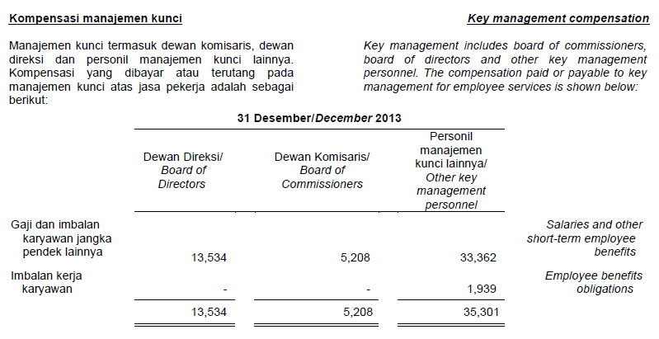
Pengungkapan
Imbalan kerja jangka pendek untuk manajemen kunci sesuai PSAK 7 → Direksi dan Komisaris
Notes:
Contoh imbalan jangka pendek
u

Slide 12

Imbalan Pascakerja
Elemen dari Proses Pensiun
Entitas
Dana Pensiun
Pekerja
Kontribusi
Manfaat
(Pembayaran)
Investasi

Slide 13
Imbalan Pascakerja
Tunjangan purnakarya
Imbalan pascakerja
Imbalan pascakerja lain
Iuran pasti
Program imbalan pascakerja
Imbalan pasti
Notes:
Contoh imbalan jangka pendek
u

Slide 14
Dana Pensiun
Undang-undang No.11 tahun 1992 tentang Dana Pensiun → Program pascakerja dilakukan dengan pemupukan dana yang dikelola secara terpisah dari kekayaan pendiri,.
Program yang “didanai” atau funded → perusahaan menyediakan dana untuk pembayaran pensiun.
Dana pensiun :
Dana Pensiun Pemberi Kerja (DPPK)→ khusus untuk perusahaan pendiri atau mitra pendiri.
Dana Pensiun Lembaga Keuangan (DPLK) → dibentuk oleh bank atau perusahaan asuransi jiwa → program pensiun iura. Peserta karyawan dari berbagai perusahaan (multi pemberi kerja) ataupun perorangan.

Slide 15
Jenis Program
Program Iuran Pasti
Risiko aktuaria ditanggung peserta
Kewajiban hukum terbatas pada jumlah yang disepakati sebagai iuran yang terpisah.
Program Manfaat Pasti
Perusahaan wajib menyediakan imbalan yang dijanjikan kepada pekerja maupun mantan pekerja.
Resiko investasi dan aktuaria menjadi tanggungan perusahaan

Slide 16
Program Iuran Pasti
Pengakuan dan Pengukuran
Pengungkapan
Diakui sebagai beban
Diakui liabilitas (beban terakru) setelah dikurangi dengan iuran telah dibayar
jumlah yang diakui sebagai beban untuk program iuran pasti.
Informasi program iuran pasti untuk personel manajemen kunci

Slide 17
Iuran Pasti
Misal Juni 20X5, iuran pensiun yang harus dibayar oleh PT ABC untuk bulan tersebut Rp 5.000.000. Jika iuran tersebut dibayar semua maka jurnal yang dibuat adalah:
Beban Rp 5.000.000
Kas Rp 5.000.000
Jika baru Rp 3.000.000 dibayar, sisanya belum dibayar, maka jurnalnya adalah :
Beban Rp 5.000.000
Kas Rp 3.000.000
Liabilitas jk pendek Rp 2.000.000

Slide 18
Program Manfaat Pasti
Perusahaan memiliki kewajiban hukum dan konstrukstif untuk memenuhi pembayaran imbalan setelah pekerja pensiun.
Mungkin tidak didanai, seluruhnya atau sebagian didanai
Imbalan dihitung dengan asumsi aktuarial → asumsi demografi dan keuangan.
Dana diakumulasikan dalam Aset Program
Risiko atas manfaat pasti:
Risiko aktuarial → jumlah kewajiban imbalan pasti berbeda dari yang diharapkan karena perubahan asumsi aktuaria
Risiko investasi → hasil investasi atas aset program berbeda dari yang diharapkan.
RISIKO MENIMBULKAN KEUNTUNGAN/KERUGIAN AKTUARIAL

Slide 19
Program Manfaat Pasti
Faktor-faktor:
Biaya Jasa:
Biaya Jasa Kini
Biaya Jasa Lalu
Keuntungan (kerugian) atas Penyelesaiaan
Biaya Bunga
Remeasurement (Keuntungan dan kerugian aktuarial)
Nilai Kini Kewajiban
Imbalan Pasti (NKKIP)
Pendapatan Bunga
Iuran atau Penarikan
Remeasurement (Keuntungan dan kerugian aktuarial)
Nilai Wajar Aset Program
(NWAP)

Slide 20
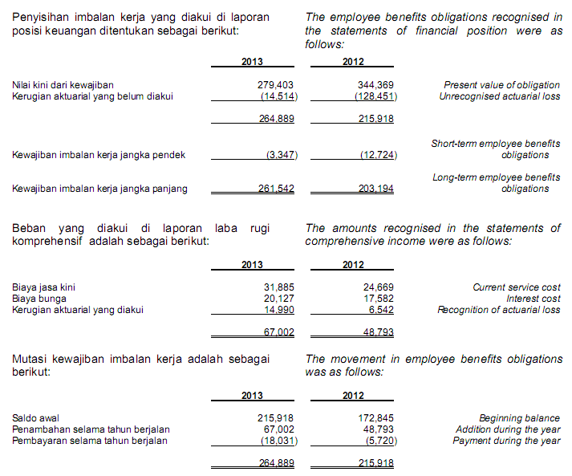
Neraca dan Laba Rugi -

Slide 21

Metode Penilaian Aktuarial
Projected Unit Credit
Digunakan untuk menentukan
nilai kini kewajiban imbalan pasti
biaya jasa kini yang terkait
POLITEKNIK NSC

Slide 22
Asumsi Aktuarial
Tidak boleh bias, harus cocok satu dengan yang lain (mutually compatible)
Terdiri dari asumsi demografis dan asumsi keuangan
Tingkat diskonto → bunga pasar obligasi berkualitas tinggiatau tingkat bunga obligasi pemerintah

Slide 23
Asumsi Aktuarial
Kewajiban imbalan pascakerja memperhitungkan:
Estimasi kenaikan gaji masa depan
Imbalan dalam program
Perubahan tingkat imbalan yang ditentukan pemerintah
Prakiraan gaji di masa depan memperhitungkan faktor inflasi, senioritas, promosi dan faktor relevan lain

Slide 24
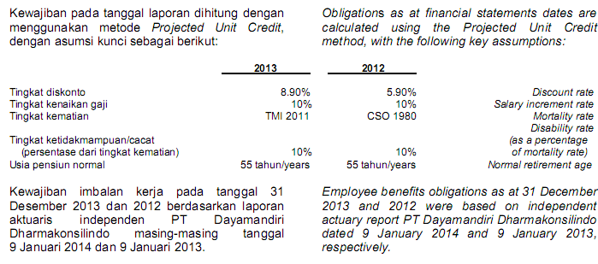
Program Manfaat Pasti
Tabel Mortalita Indonesia 2011 (TMI 2011) merupakan acuan untuk industri asuransi jiwa di Indonesia dalam menentukan tarif premi.
The Commissioners 1980 Standard Ordinary Mortality dimana tabel tersebut memiliki angka pengharapan hidup untuk usia 0 tahun sd 69,5 tahun.

